Slide 1


TAREA DE DENFENSA DEL HITO 2
CARRRERA DE INGENIERIA DE SISTEMAS
ESTUDIANTE: MICHAEL R. ALCON VILLCA
FECHA: 5 DE ABRIL DE 2022

Slide 2

¿Qué son las bases de datos?
➢ Una base de datos es una recopilación organizada de información o datos estructurados, que normalmente se almacena de forma electrónica en un sistema informático. Normalmente, una base de datos está controlada por un sistema de gestión de bases de datos (DBMS). En conjunto, los datos y el DBMS, junto con las aplicaciones asociadas a ellos, reciben el nombre de sistema de bases de datos, abreviado normalmente a simplemente base de datos.

Slide 3
2. ¿A que se refiere cuando se habla de bases de datos relacionales?
Una base de datos relacional es, en esencia, un conjunto de tablas (o relaciones) formadas por filas (registros) y columnas (campos); así, cada registro (cada fila) tiene una ID única, denominada clave y las columnas de la tabla contienen los atributos de los datos. Cada registro tiene normalmente un valor para cada atributo, lo que simplifica la creación de relaciones entre los puntos de datos.

Slide 4

3. ¿Qué es el modelo entidad relación y/o diagrama entidad relación?
El modelo entidad relación es una herramienta que permite representar de manera simplificada los componentes que participan en un proceso de negocio y el modo en el que estos se relacionan entre sí.

Slide 5


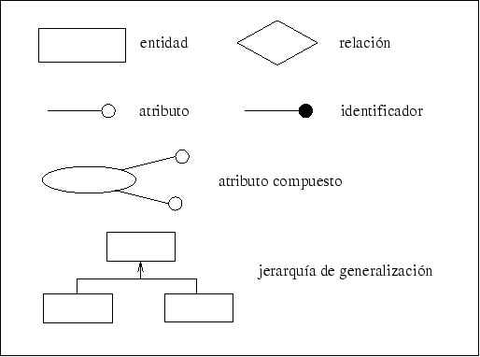




4. ¿Cuáles son las figuras que representan a un diagrama entidad relación? Explique cada una de ellas.
1
2
3
4
5
6

Slide 6
5. ¿Qué es SQL Server y qué es SQL Server Management Studio.
Microsoft SQL Server es un sistema de gestión de base de datos relacional, desarrollado por la empresa Microsoft.
El lenguaje de desarrollo utilizado (por línea de comandos o mediante la interfaz gráfica de Management Studio) es Transact-SQL (TSQL), una implementación del estándar ANSI del lenguaje SQL, utilizado para manipular y recuperar datos (DML), crear tablas y definir relaciones entre ellas (DDL).
Dentro de los competidores más destacados de SQL Server están: Oracle, MariaDB, MySQL, PostgreSQL. SQL Server ha estado tradicionalmente disponible solo para sistemas operativos Windows de Microsoft

Slide 7
6. ¿Cómo se crea una base de datos?.
En primer lugar es importante asegurarse de que el servidor MySQL está conectado. De lo contrario, la creación de la base de datos es imposible.
A continuación se copia la ruta de instalación de la carpeta. Dicha ruta puede variar en función de si se va a hacer uso de Windows o Mac. En caso de Windows, se copia “C:/Program Files/MySQL/MySQL Workbench 8.0 CE/”. Si el SO es iOS, se copia “/usr/local/mysql-8.0.13-osx10.13-x86_64/”.
El siguiente paso consiste en abrir la línea de comandos del ordenador. En un PC se abre “Símbolo del Sistema”. En caso de Mac, “Terminal”.
Ahora es el momento de crear el archivo de la base de datos. Para ello, se escribe el comando de creación de base de datos “create database” y se le agrega el nombre que se le quiera asignar, seguido de un punto y coma; por último, se pulsa “Enter”. Por ejemplo si la base de datos se quiere denominar “Registro de clientes”, se escribe “Create Database Registro_de_clientes;”
Una vez creada la base de datos, es el momento de crear una tabla.
1
2
3
4
5
6

Slide 8
USE
USE db_name
La sentencia USE db_name indica a MySQL que use la base de datos db_name como la base de datos por defecto (actual) en sentencias subsiguientes. La base de datos sigue siendo la base de datos por defecto hasta el final de la sesión o hasta que se use otra sentencia USE:
7. ¿Para qué sirve el comando USE?

Slide 9
Datos A
Datos B
Datos C
8. Crear una tabla cualquiera con 3 columnas y su primary key.
create table materia
(
id_materia integer PRIMARY KEY,
cod_materia varchar(10),
nombre_de_materia varchar(25),
horari time,
aula varchar(10),
);

Slide 10
9. Insertar 3 registros a la tabla creada anteriormente.
insert into materia
(id_materia, cod_materia, nombre_de_materia, horari, aula)
Values
(1, 'BDA-I', 'base de datos','12:45:00', '314-Lab-2');
24 %
65 %
Datos A
Datos B
Datos C

Slide 11

10.¿Cómo se elimina una tabla?
Eliminar una:
tabla DROP TABLE “NOMBRE DE LA TABLA”

Slide 12
11.Crear el diseño para una UNIVERSIDAD
create table universidad
(
id_universidad integer PRIMARY KEY,
carrera varchar(25),
semestres varchar(25),
Alumno varchar(25),
Materia varchar(20),
);
DF
Datos A
Datos B
Datos C

Slide 13

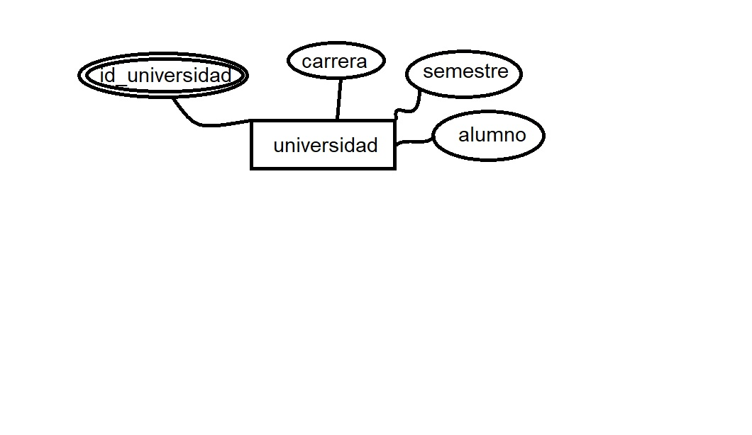
12.Crear el diagrama Entidad Relación E-R para el ejercicio anterior

Slide 14
13.Crear la tabla universidad en base al diseño anterior.
○ Crear una base de datos de nombre Hito2Tarea
○ Crear la tabla universidad en la base de datos creada.
○ Adjuntar la consulta SQL (imagen).
créate database universidad;
use universidad;
create table universidad
(
id_universidad integer PRIMARY KEY,
carrera varchar(25),
semestres varchar(25),
Alumno varchar(25),
Materia varchar(20),
);

Slide 15

14.Agregar registros a la tabla creada anteriormente.
○ Agregar 4 registros a la tabla creada.
○ Adjuntar la consulta SQL (imagen).
insert into
univesidad(id_universidad, carrera, semestre, alumno, materia, )
values(1, ‘ingeniería de sistemas', ‘quinto semestre', ‘michael alcon', ‘base de datos I');

Slide 16
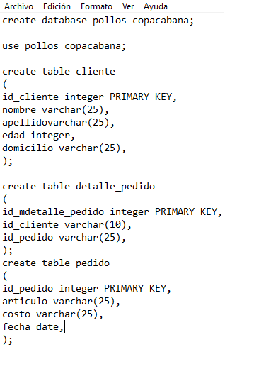
15.Crear las tablas y 2 registros para cada tabla para el siguiente modelo ER.
16

Slide 17
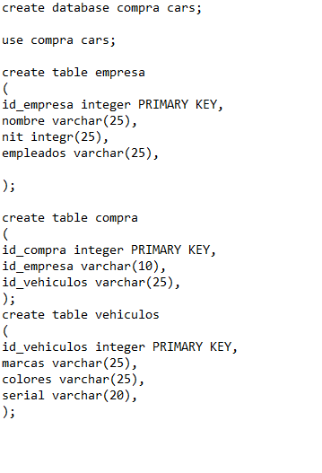
16.Crear el modelo entidad relación ER ysu código SQL.
○ El contexto de análisis es:
■ Una empresa compra vehículos.
○ Adjuntar el diagrama Entidad Relación ER (imagen)
○ Adjuntar el código SQL generado.
○ Sugerencia: Podría crear las entidades
■ empresa
■ compra
■ vehiculos
1
2
3
4
5
6

Slide 18
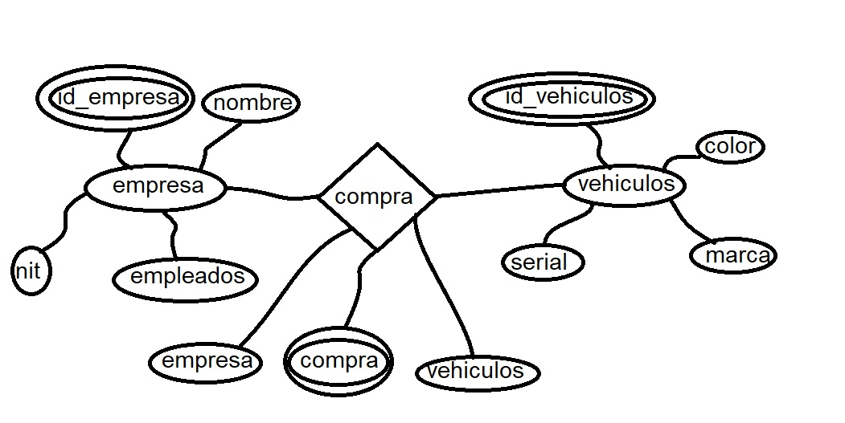

Slide 19

Gracias

